Slide 1

Роль і місце літератури у житті нації. Розвиток літератури. Творча індивідуальність митця

Slide 2
Мета :
з’ясувати роль і місце літератури у житті нації ;
дослідити розвиток літератури ;
визначити особливості аналізу твору як в історичному, так і в естетичному контекстах ;
розвивати естетичні читацькі смаки, вміння сприймати тексти художньої літератури та аналізувати їх ;
формувати кругозір, світогляд;
виховувати шанобливе ставлення до національної художньої літератури, її митців.

Slide 3

Епіграф
Книга є альфою та омегою
будь-якого знання, початком
кожної науки.
С. Цвейг

Slide 4
Актуалізація опорних знань
Бесіда за питаннями
Що вам відомо про художню літературу як вид мистецтва?
Як за допомогою художніх творів розвивається і виховується людина?
Чи можемо ми пишатися українськими митцями слова? Назвіть тих, які вам найбільше подобаються.
Які твори художньої літератури, на ваш погляд, є популярними і актуальними?
Вмотивуйте, чи складно бути письменником? Що необхідно знати людині-митцю для написання творів?
Чому художній твір, на ваш погляд,— носій загальнолюдських цінностей?
Дослідіть, як сучасна література впливає на формування морально-естетичних, ідейно-світоглядних і громадських позицій школярів? Свої думки узагальніть.

Slide 5
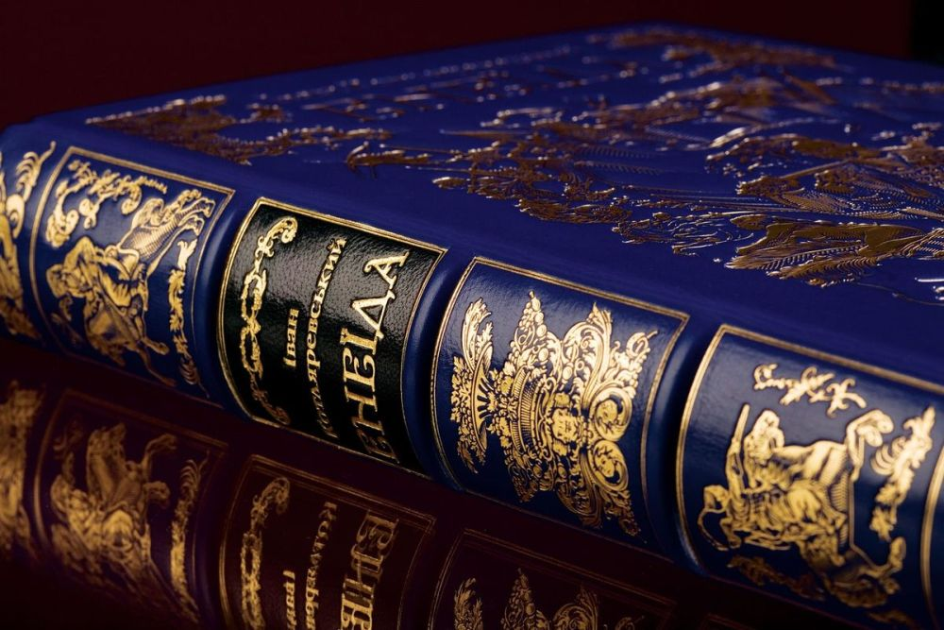
Основний зміст уроку
Література – це складна система, що живе й розвивається за своїми законами.
Світовий літературний процес – невід’ємна частина культурно-історичного процесу людства – об’єднує літератури різних народів.
Національна література – це література кожного конкретного народу.

Slide 6

Художня література – частина літератури, сукупність писаних і друкованих творів певної епохи, народу, людства; різновид мистецтва слова, що описує дійсність художніми образами.

Slide 7
Функції художньої літератури
пізнавальна (дає відомості про світ, природу, людину, культуру);
виховна (формує особистість читача, його культуру);
розвиваюча (розвиває пам’ять, увагу, мислення);
світоглядна (формує світогляд читача);
комунікативна (розвиває мовлення, формує його культуру);
гедоністична (художня література приносить насолоду);
естетична (розвиває естетичний смак читача).

Slide 8
Роди художньої літератури
Епос
оповідання
казка
новела
повість
роман

Slide 9


Лірика
Громадянська
Пейзажна
Інтимна
Філософська

Slide 10
Драма
Трагедія
Комедія
Драма

Slide 11
Ліро-епічні твори
Дума
Поема
Балада
Байка

Slide 12
Розвиток української літератури
Давня література (XI – XV ст.)
Стара література (XVI – XVIII ст. )
Нова (XIX –поч. XX) - перших дес. XIX ст.; - 40 – 60-х років;
- поч.70 – 90-х років; - кінця XIX – поч.XX
Сучасна (XXI ст., теперішній час)
Новітня (XX ст.)

Slide 13

На розвиток літературного процесу впливають різні чинники:
зовнішні
Розвиток суспільства культури й мистецтва, стан розвитку людської свідомості, філософської думки, релігії, історична ситуація, вплив фольклору тощо.
внутрішні
Закони художньої літератури, розуміння краси у певну добу, перебіг літературного життя, розвиток і взаємодія родів і жанрів, традиції та новаторства митців.

Slide 14

Творча індивідуальність митця
Митець – той, хто пише художні твори. Особа, для якої літературна діяльність є професією.

Slide 15
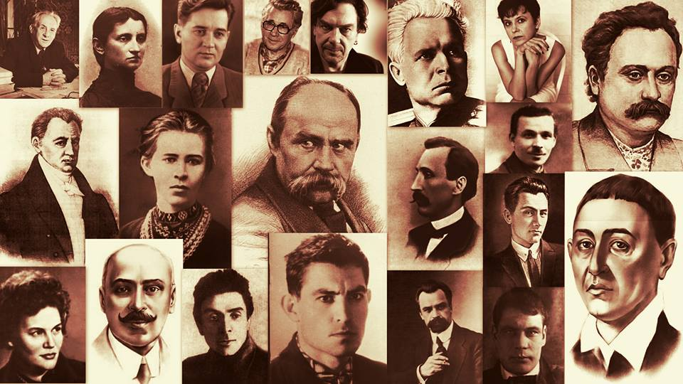
Індивідуальний стиль – це специфіка письма автора, його характерні мовні особливості, неповторне емоційне забарвлення.

Slide 16
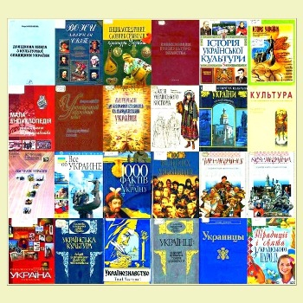
Аналіз художнього твору
Аналіз художнього твору — з’ясувати історію його написання,
ідейно-тематичне спрямування, особливості жанру, композиції, сюжету, охарактеризувати образи. Розрізняють аналіз прозаїчного і поетичного творів.

Slide 17
План аналізу художнього твору
  Автор, назва твору.
  Історія написання твору.
  Життєва основа твору.
  Жанр твору.
  Тема та ідея твору.
  Персонажі (позитивні, негативні), їх роль у розкритті ідеї твору.
  Сюжет і композиція.
  Роль позасюжетних елементів (описи,роздуми тощо).
  Мова твору та окремих персонажів.
  Позиція автора щодо зображуваних у творі подій.
  Ваше ставлення до твору.

Slide 18

Закріплення вивченого матеріалу
Проведення тестового опитування
1. Краща частина української літератури пов’язана з:
а) оспівуванням краси природи рідного краю;
б) відтворенням проблеми батьків і дітей;
в) національно-визвольною боротьбою;
г) зображенням взаємовідносин людини і тваринного світу.
2. Кого вважають засновником нової української літературної мови?
а) І. Котляревського; б) Т. Шевченка; в) І. Франка;
г) Лесю Українку.
3. На думку дослідників, матір’ю всіх мистецтв є:
а) архітектура; б) художня література; в) кіно; г) живопис.

Slide 19

4. Українська література на всіх етапах її розвитку була тісно пов’язана з ... нації:
а) думками; б) прагненнями; в) цілеспрямованістю; г) життям.
5. Художня література, що охоплює епоху ХІХ — початку
ХХ ст.:
а) новітня; б) нова; в) стара; г) давня.
Примітка. За кожну правильну відповідь установлюється
3 бали.

Slide 20

Підсумок уроку
Міні-дискусія «Що важливіше в житті сучасної людини: книги чи комп’ютер?»

Slide 21
Домашнє завдання
1. Ознайомитися зі змістом родинно-побутових пісень («Місяць на небі, зіроньки сяють», «Цвіте терен, цвіте
терен», «Сонце низенько, вечір близенько», «В кінці греблі шумлять верби»).
2. Зробити письмовий аналіз двох пісень(на вибір учня).

